Slide 1
朴素贝叶斯法
展示：武子晗

Slide 2
什么是朴素贝叶斯法？
朴素贝叶斯法（naïve Bayes）是基于贝叶斯定理与特征条件独立假设的分类方法。
对于给定的训练集，首先基于特征条件独立假设学习输入/输出的联合概率分布；然后基于此模型，对给定的输入x，利用贝叶斯定理求出后验概率最大的输出y。

Slide 3
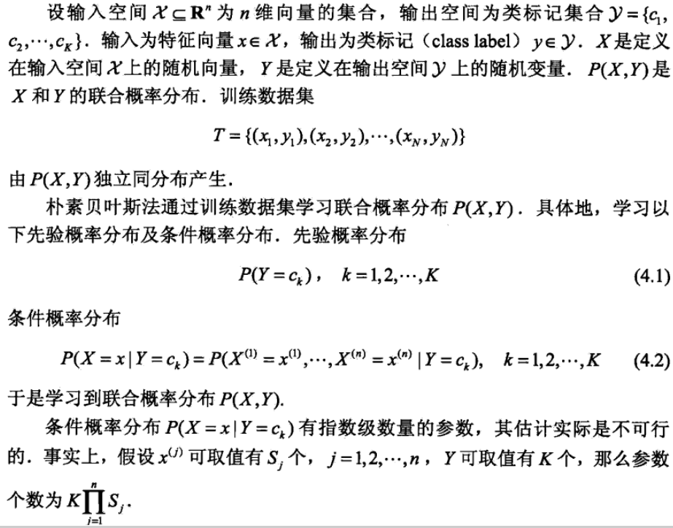
什么是朴素贝叶斯法？
来自 李航《统计学习方法》的定义

Slide 4


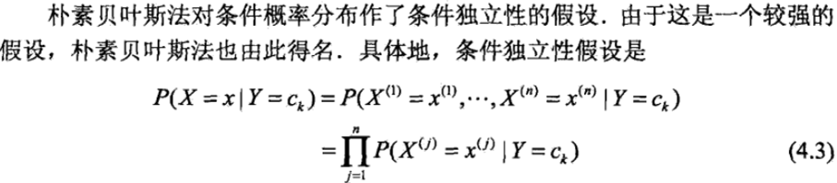
前面划线的部分是什么意思？
贝叶斯定理：简单的说就是P(B|A) = P(A|B)*P(B) / P(A)。
进阶的说：
我们的任务：
特征条件独立假设：假设X的各特征之间相互独立
这种假设也正是朴素贝叶斯中的朴素一词的来源。

Slide 5
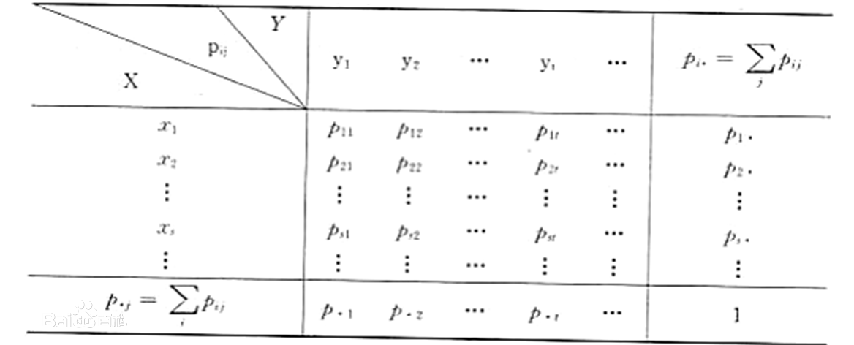

前面划线的部分是什么意思？
联合概率分布：对于二维离散随机向量，设X和Y都是离散型随机变量， ， 分别是X和Y的一切可能的集合，则X和Y的联合概率分布可以表示为如下图的列联表，也可以表示为如下的函数形式
其中

Slide 6

前面划线的部分是什么意思？
先验概率 后验概率 似然函数
现在我们要求解
=P(X=x)
先验概率：先验概率分布是指关于某个变量的分布，即是在没有任何其他信息下，对该变量的不确定性所作出的猜测。即P(Y=Ck)
似然函数：似然函数（也称作似然），在参数给定的条件下，对于观测对象X的值的条件分布。是关于观察值的函数。即对于给定Y=Ck的条件下X=x的概率，P(X=x|Y=Ck)。
后验概率：后验概率是关于随机事件或者不确定性断言的条件概率，“后验”在这里意思是，考虑相关事件已经被检视并且能够得到一些信息。是参数Y=Ck在给定的证据信息X=x下 的概率，即 P(Y=Ck|X=x) 。

Slide 7
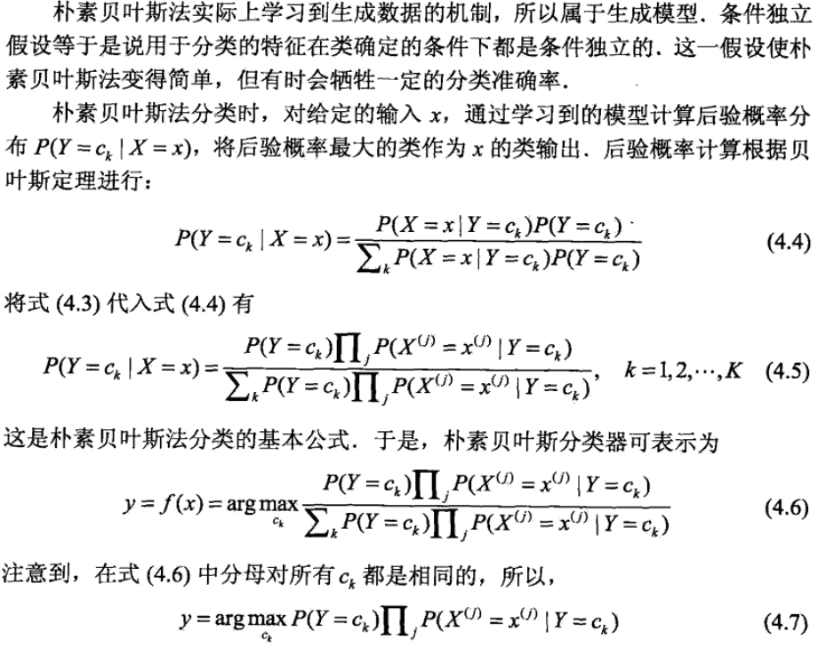
其中 y=当右边取最大值时的Ck

Slide 8
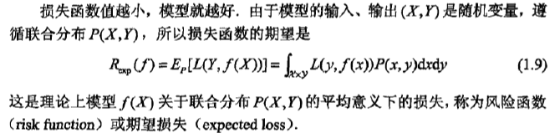
后验概率最大化的含义
首先我们需要明白什么是损失函数期望
其中L是损失函数(loss function)估量你模型的预测值f(x)与真实值Y的不一致程度

Slide 9
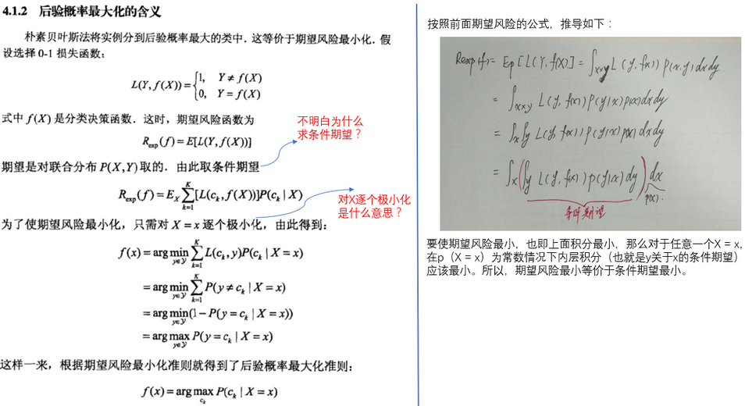
后验概率最大化的含义

Slide 10
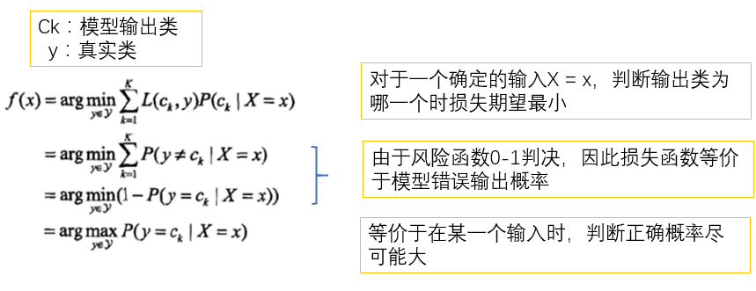
后验概率最大化的含义
结论：期望风险最小化等价于后验概率最大化

Slide 11
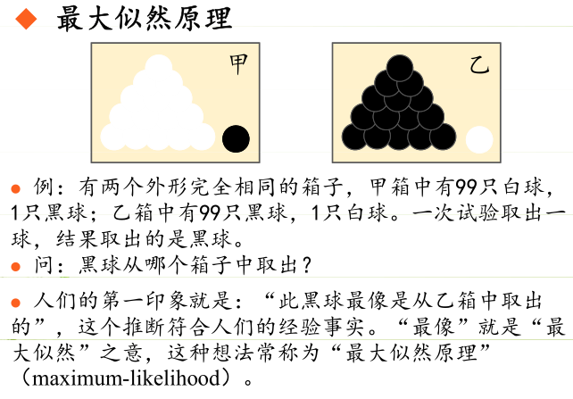
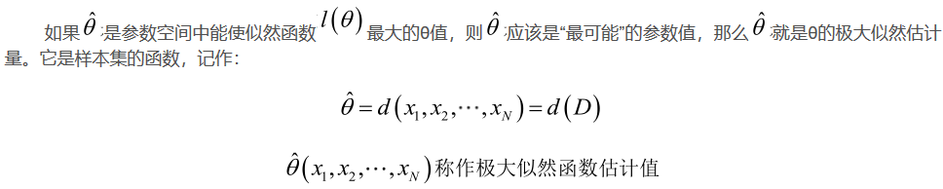
最大似然估计
最大似然估计的目的就是：利用已知的样本结果，反
推最有可能（最大概率）导致这样结果的参数值。
原理：极大似然估计是建立在极大似然原理的基础上
的一个统计方法，是概率论在统计学中的应用。极大
似然估计提供了一种给定观察数据来评估模型参数的
方法，即：“模型已定，参数未知”。通过若干次试验，
观察其结果，利用试验结果得到某个参数值能够使样本
出现的概率为最大，则称为极大似然估计。

Slide 12
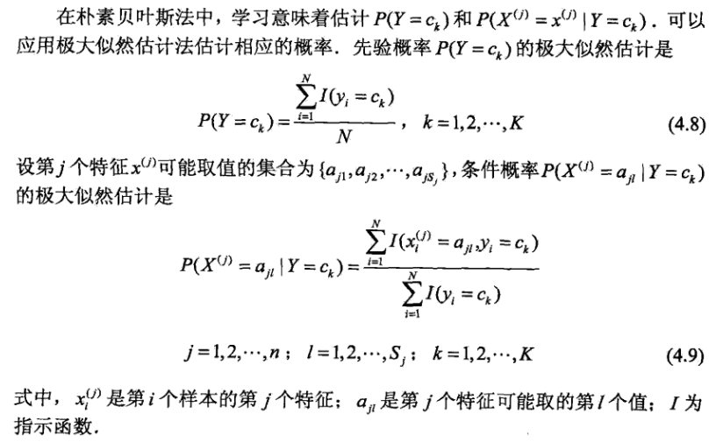
最大似然估计
其中yi=Ck时 I(yi=Ck)=1； yi≠Ck时 I(yi=Ck)=0

Slide 13
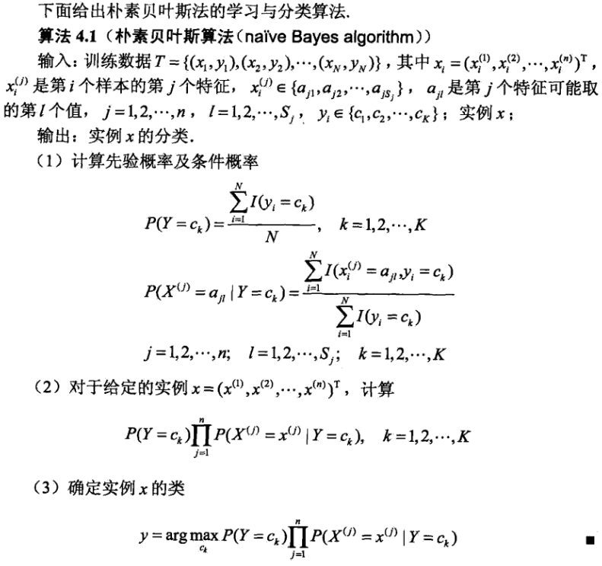
朴素
贝叶斯
算法
(用于
编程)

Slide 14
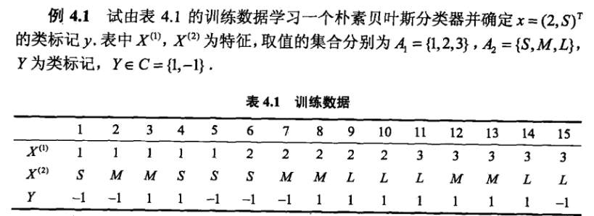
接下来是代码实例
题目：

Slide 15
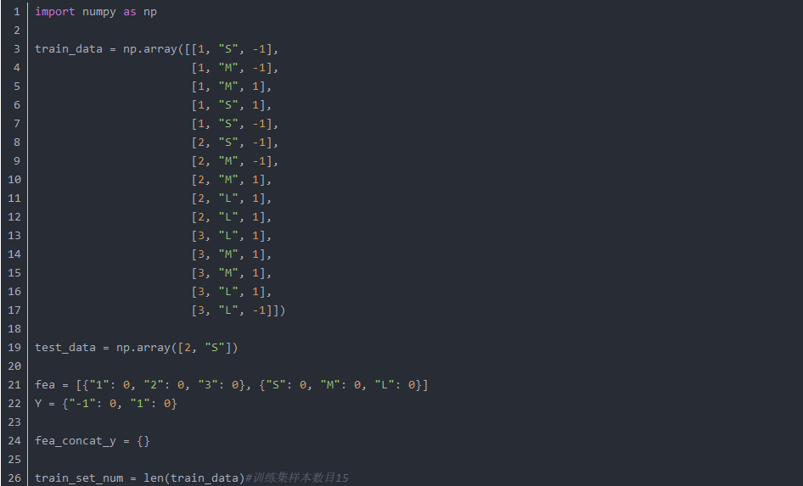

训练集(training data)
测试数据(testing data)
$X$的2个特征 $x^{\left(1\right)}$ ={1,2,3} $x^{\left(2\right)}$={S，M，L}
Y的集合{-1,1}

Slide 16
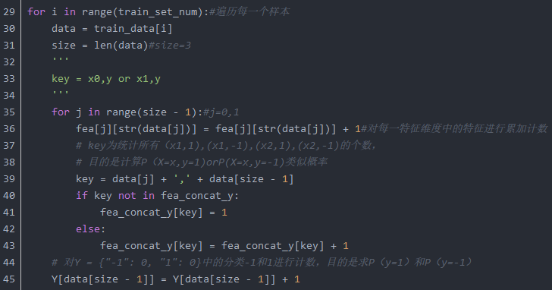


遍历每一个training data 用data存放
Size=每一组数据的长度 即size=3
相当于∑I ($x^{\left(j\right)}$=$a_{ji}$) 只是累加的过程体现在遍历中得每一次+1
相当于∑I ($x^{\left(j\right)}$=$a_{ji}，$y=Ck) 当第一次累加的时候将其直接赋值为1，之后每出现一次就+1
相当于∑I (y=Ck) 同样累加体现在遍历

Slide 17
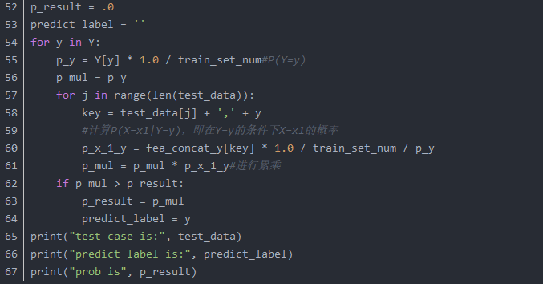

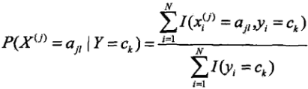

Train_set_sum=N
Testing data赋值给key 同时添加此时的y（y= Ck ）
遍历比较可能的y=Ck的概率 取最大值
测试数据：
预测标签：
准确度(P(Y=Ck丨X=x))：

Slide 18
统计学学派：频率(经典)vs贝叶斯
频率学派认为抽样是无限的.在无限次抽样当中,对于决策的规则可以很精确;而贝叶斯学派则认为世界无时无刻不在改变，未知的变量和事件都有一定的概率。这种概率会随时改变这个世界的状态(前面提到的后验概率是先验概率的修正)。
频率学派认为模型的参数是固定的, 一个模型在无数次的抽样过后, 所有的参数都应该是一样的; 而贝叶斯学派则认为数据应该是固定的. 我们的规律从我们对这个世界的观察和认识中得来. 我们看到的即是真实的, 正确的. 应该从观测的事物来估计参数.
频率学派认为任何模型都不存在先验; 而先验在贝叶斯学派当中有着重要的作用.
频率学派主张的是一种评价范式. 它没有先验, 更加的客观. 贝叶斯学派主张的是一种模型方法. 通过建立未知参数的模型. 在没有观测到样本之前, 一切参数都是不确定的. 使用观测的样本值来估计参数. 得到的参数带入模型使当前模型最佳的拟合观测到的数据.

Slide 19
统计学学派：频率(经典)vs贝叶斯
频率学派：上帝只有一个骰子，这个骰子有 V个面，每个面对应一个词，各个面的概率不一；每抛一次，抛出的面就对应产生一个词，如果一篇文档有 N个词（也即词频），上帝就是独立的抛 n次以产生这 N个词（可见有重复）；
贝叶斯学派：上帝有一个装有无穷多骰子的坛子，里面有各式各样的骰子（也即 p⃗ 各不相同），每个骰子均有 V个面；上帝先从坛子里面抽了一个骰子出来，然后用这个骰子不断地抛，抛 N次。上帝的这个坛子里面，骰子可以是无穷多个，有些类型的骰子数量多，有些类型的骰子少，所以从概率分布的角度看，坛子里边的骰子 p⃗ 服从于概率分布 p(p⃗ )，这个分布称为参数 p⃗ 的先验分布。

Slide 20
我的展示完毕，谢谢大家

